Slide 1
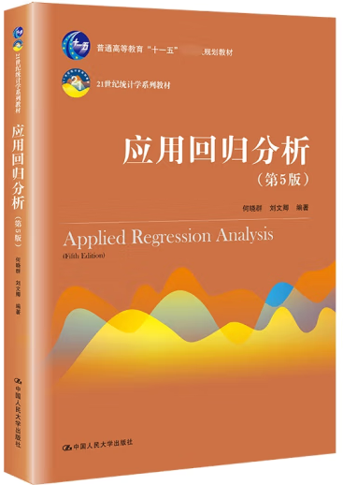
应用回归分析
Applied Regression Analysis
教材：
何晓群，刘文卿：
《应用回归分析》第五版，
中国人民大学出版社，2015年

Slide 2
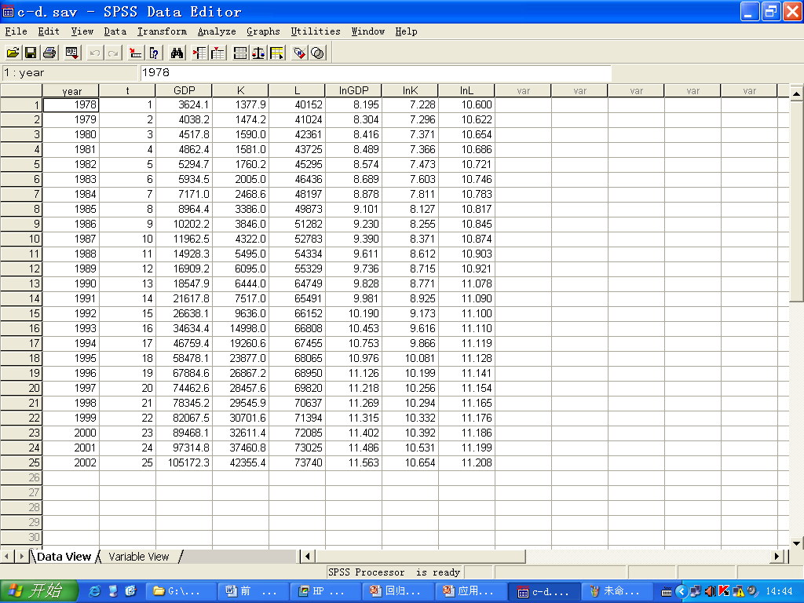
统计软件
SPSS 13.0
Statistical Package for the Social Science

Slide 3
章 节 目 录
第1章 回归分析概述
第2章 一元线性回归
第3章 多元线性回归
第4章 违背基本假定的情况
第5章 自变量选择与逐步回归
第6章 多重共线性的情形及其处理
第7章 岭回归
第8章 非线性回归
第9章 含定性变量的回归模型

Slide 4
第1章 回归分析概述
1 .1 变量间的统计关系
1 .2 回归方程与回归名称的由来
1 .3 回归分析的主要内容及其一般模型
1 .4 建立实际问题回归模型的过程
1 .5 回归分析应用与发展述评
思考与练习

Slide 5
1 .1 变量间的统计关系
函数关系
  商品的销售额与销售量之间的关系
  y = px
  圆的面积与半径之间的关系
  S=πR²
  原材料消耗额与产量(x₁) 、单位产量消耗(x₂) 、原材料价格(x₃)之间的关系
  y = x₁ x₂ x₃

Slide 6
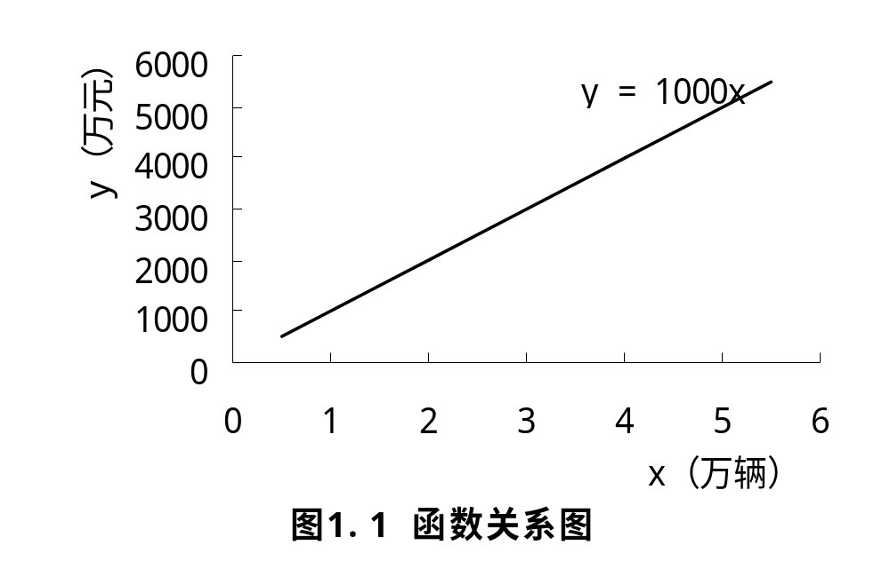
1 .1 变量间的统计关系

Slide 7
1 .1 变量间的统计关系
相关关系的例子
  子女身高 (y)与父亲身高(x)之间的关系
  收入水平(y)与受教育程度(x)之间的关系
  粮食亩产量(y)与施肥量(x₁) 、降雨量(x₂) 、温度(x₃)之间的关系
  商品的消费量(y)与居民收入(x)之间的关系
  商品销售额(y)与广告费支出(x)之间的关系

Slide 8
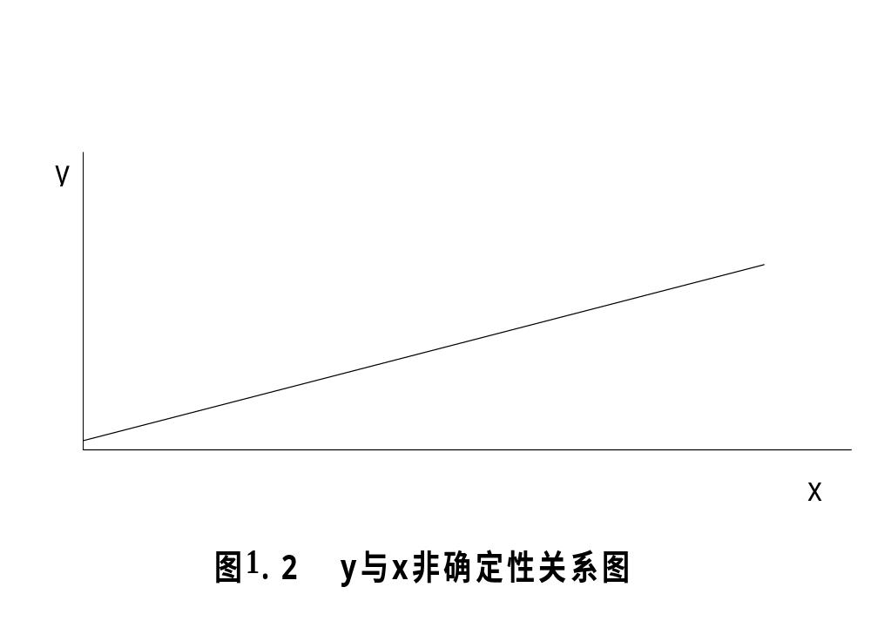
1 .1 变量间的统计关系

Slide 9
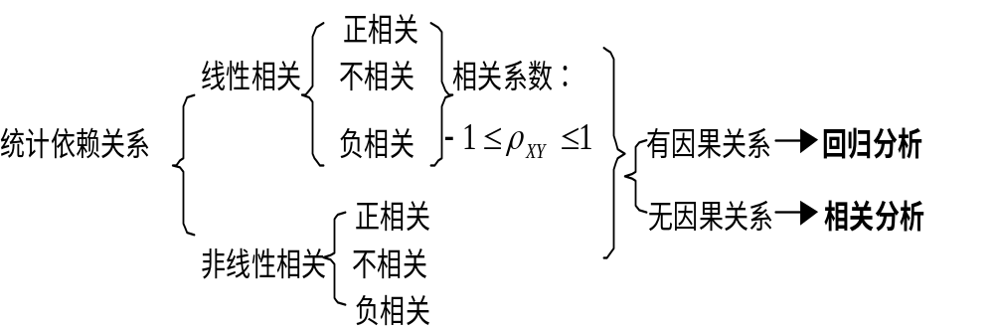
对变量间统计依赖关系的考察主要是通过相关分析(correlation analysis)或回归分析(regression analysis)来完成的

Slide 10
注意
  ①不线性相关并不意味着不相关。
  ②有相关关系并不意味着一定有因果关系。
  ③回归分析/相关分析研究一个变量对另一个（些）变量的统计依赖关系，但它们并不意味着一定有因果关系。
  ④相关分析对称地对待任何（两个）变量，两个变量都被看作是随机的。回归分析对变量的处理方法存在不对称性，即区分应变量（被解释变量）和自变量（解释变量）：前者是随机变量，后者不是。

Slide 11
回归分析构成计量经济学的方法论基础，其主要内容包括：
  （1）根据样本观察值对经济计量模型参数进行估计，求得回归方程；
  （2）对回归方程、参数估计值进行显著性检验；
  （3）利用回归方程进行分析、评价及预测。

Slide 12
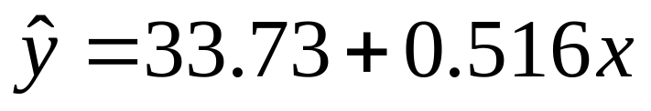
1 .2 回归方程与回归名称的由来
英国统计学家F.Galton(1822-1911年)。
F.Galton和他的学生、现代统计学的奠基者之一K.Pearson(1856—1936年)在研究父母身高与其子女身高的遗传问题时,观察了1 078对夫妇,
成年儿子身高
父母平均身高

Slide 13
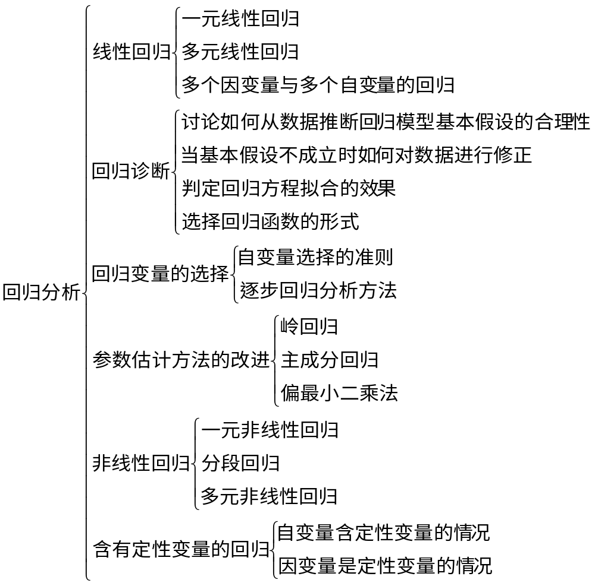
1 .3 回归分析的主要内容及其一般模型

Slide 14
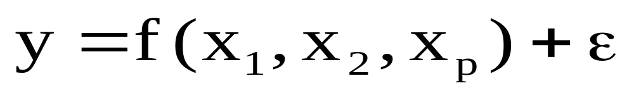
回归分析的一般形式：
随机误差项主要包括下列因素：
  在解释变量中被忽略的因素的影响；
  变量观测值的观测误差的影响；
  模型关系的设定误差的影响；
  其他随机因素的影响。
回归模型研究的问题？

Slide 15
1 .4 建立实际问题回归模型的过程
实 际 问 题
设置指标变量
收集整理数据
构造理论模型
估计模型参数
模型
检验
N
修改
Y
模型运用
经济因素分析
经济变量控制
经济决策预测

Slide 16
1 .5 回归分析应用与发展述评
从高斯提出最小二乘法算起,回归分析已经有200年的历史。
从1969年设立诺贝尔经济学奖以来,已有近50位学者获奖,其中绝大部分获奖者是统计学家、计量经济学家、数学家。他们对统计学及回归分析方法的应用都有娴熟的技巧。

